Slide 1


Miércoles de ceniza
Marianistas

Slide 2
1

Slide 3
1
¿Miércoles
de ceniza?

Slide 4
¿Miércoles de ceniza?
¿Has visto cómo está el mundo?

Slide 5
¿Miércoles de ceniza?
¿Has visto cómo está el mundo?
Abre los ojos y mira alrededor.

Slide 6
¿Miércoles de ceniza?
¿Has visto cómo está el mundo?
Ya, pero qué tiene que ver
Abre los ojos y mira alrededor.

Slide 7
¿Miércoles de ceniza?
¿Has visto cómo está el mundo?
Ya, pero qué tiene que ver
Abre los ojos y mira alrededor.
todo esto conmigo

Slide 8
¿Miércoles de ceniza?
¿Has visto cómo está el mundo?
Ya, pero qué tiene que ver
Abre los ojos y mira alrededor.
todo esto conmigo
si a mí me va bien y soy…

Slide 9
Piénsalo
¿Miércoles de ceniza?
¿Has visto cómo está el mundo?
Ya, pero qué tiene que ver
Abre los ojos y mira alrededor.
todo esto conmigo
si a mí me va bien y soy…

Slide 10
Piénsalo
¿Miércoles de ceniza?
Guerras
Conflictos
¿Has visto cómo está el mundo?
Ya, pero qué tiene que ver
Abre los ojos y mira alrededor.
todo esto conmigo
si a mí me va bien y soy…

Slide 11
Piénsalo
¿Miércoles de ceniza?
Guerras
Conflictos
¿Has visto cómo está el mundo?
Miedos
Ya, pero qué tiene que ver
Abre los ojos y mira alrededor.
todo esto conmigo
si a mí me va bien y soy…

Slide 12
Piénsalo
¿Miércoles de ceniza?
Guerras
Conflictos
¿Has visto cómo está el mundo?
Indiferencia
Miedos
Ya, pero qué tiene que ver
Abre los ojos y mira alrededor.
todo esto conmigo
si a mí me va bien y soy…

Slide 13
Piénsalo
¿Miércoles de ceniza?
Guerras
Conflictos
Envidias
¿Has visto cómo está el mundo?
Indiferencia
Miedos
Ya, pero qué tiene que ver
Abre los ojos y mira alrededor.
todo esto conmigo
si a mí me va bien y soy…

Slide 14
Piénsalo
¿Miércoles de ceniza?
Guerras
Conflictos
Envidias
¿Has visto cómo está el mundo?
Indiferencia
Miedos
Heridas
Ya, pero qué tiene que ver
Abre los ojos y mira alrededor.
Miedos
todo esto conmigo
si a mí me va bien y soy…

Slide 15
Piénsalo
¿Miércoles de ceniza?
Guerras
Conflictos
Pereza
Envidias
¿Has visto cómo está el mundo?
Indiferencia
Miedos
Heridas
Ya, pero qué tiene que ver
Abre los ojos y mira alrededor.
Miedos
todo esto conmigo
si a mí me va bien y soy…

Slide 16
Piénsalo
¿Miércoles de ceniza?
Guerras
Conflictos
Pereza
Envidias
¿Has visto cómo está el mundo?
Indiferencia
Miedos
Heridas
Ya, pero qué tiene que ver
Abre los ojos y mira alrededor.
Miedos
Descontrol
todo esto conmigo
si a mí me va bien y soy…

Slide 17
Piénsalo
¿Miércoles de ceniza?
Egoísmo
Guerras
Conflictos
Pereza
Envidias
¿Has visto cómo está el mundo?
Indiferencia
Miedos
Heridas
Ya, pero qué tiene que ver
Abre los ojos y mira alrededor.
Miedos
Descontrol
todo esto conmigo
si a mí me va bien y soy…

Slide 18
Piénsalo
¿Miércoles de ceniza?
Egoísmo
Guerras
Conflictos
Pereza
Envidias
¿Has visto cómo está el mundo?
Rechazos
Indiferencia
Miedos
Heridas
Ya, pero qué tiene que ver
Abre los ojos y mira alrededor.
Miedos
Descontrol
todo esto conmigo
si a mí me va bien y soy…

Slide 19
Piénsalo
¿Miércoles de ceniza?
Injusticias
Egoísmo
Guerras
Conflictos
Pereza
Envidias
¿Has visto cómo está el mundo?
Rechazos
Indiferencia
Miedos
Heridas
Ya, pero qué tiene que ver
Abre los ojos y mira alrededor.
Miedos
Descontrol
todo esto conmigo
si a mí me va bien y soy…

Slide 20
Piénsalo
¿Miércoles de ceniza?
Injusticias
Egoísmo
Guerras
Conflictos
Pereza
Envidias
¿Has visto cómo está el mundo?
Rechazos
Indiferencia
Miedos
Heridas
Ya, pero qué tiene que ver
Abre los ojos y mira alrededor.
Miedos
Descontrol
todo esto conmigo
Desigualdad
si a mí me va bien y soy…

Slide 21
Piénsalo
¿Miércoles de ceniza?
Injusticias
Discrimina
Egoísmo
Guerras
Conflictos
Pereza
Envidias
¿Has visto cómo está el mundo?
Rechazos
Indiferencia
Miedos
Heridas
Ya, pero qué tiene que ver
Abre los ojos y mira alrededor.
Miedos
Descontrol
todo esto conmigo
Desigualdad
si a mí me va bien y soy…

Slide 22
Piénsalo
¿Miércoles de ceniza?
Injusticias
Discrimina
Egoísmo
Guerras
Conflictos
Pereza
Envidias
¿Has visto cómo está el mundo?
Rechazos
Indiferencia
Miedos
Heridas
Ya, pero qué tiene que ver
Abre los ojos y mira alrededor.
Miedos
Descontrol
todo esto conmigo
Desigualdad
Sorderas
si a mí me va bien y soy…

Slide 23
Piénsalo
¿Miércoles de ceniza?
Injusticias
Discrimina
Egoísmo
Guerras
Conflictos
Pereza
Envidias
¿Has visto cómo está el mundo?
Rechazos
Indiferencia
Miedos
Heridas
Rencor
Ya, pero qué tiene que ver
Abre los ojos y mira alrededor.
Miedos
Descontrol
todo esto conmigo
Desigualdad
Sorderas
si a mí me va bien y soy…

Slide 24
Prejuicios
Piénsalo
¿Miércoles de ceniza?
Injusticias
Discrimina
Egoísmo
Guerras
Conflictos
Pereza
Envidias
¿Has visto cómo está el mundo?
Rechazos
Indiferencia
Miedos
Heridas
Rencor
Ya, pero qué tiene que ver
Abre los ojos y mira alrededor.
Miedos
Descontrol
todo esto conmigo
Desigualdad
Sorderas
si a mí me va bien y soy…

Slide 25
Prejuicios
Piénsalo
¿Miércoles de ceniza?
Injusticias
Discrimina
Egoísmo
Guerras
Conflictos
Pereza
Envidias
¿Has visto cómo está el mundo?
Rechazos
Indiferencia
Miedos
Heridas
Rencor
Odio
Ya, pero qué tiene que ver
Abre los ojos y mira alrededor.
Miedos
Descontrol
todo esto conmigo
Desigualdad
Sorderas
si a mí me va bien y soy…

Slide 26
Prejuicios
Piénsalo
¿Miércoles de ceniza?
Injusticias
Discrimina
Egoísmo
Guerras
Conflictos
Pereza
Envidias
¿Has visto cómo está el mundo?
Rechazos
Indiferencia
Miedos
Heridas
Rencor
Odio
Ya, pero qué tiene que ver
Abre los ojos y mira alrededor.
Miedos
Descontrol
todo esto conmigo
Desigualdad
Sorderas
Comodidad
si a mí me va bien y soy…

Slide 27
Prejuicios
Piénsalo
¿Miércoles de ceniza?
Injusticias
Discrimina
Egoísmo
Guerras
Conflictos
Pereza
Envidias
¿Has visto cómo está el mundo?
Rechazos
Indiferencia
Miedos
Heridas
Rencor
Mentira
Odio
Ya, pero qué tiene que ver
Abre los ojos y mira alrededor.
Miedos
Descontrol
todo esto conmigo
Desigualdad
Sorderas
Comodidad
si a mí me va bien y soy…

Slide 28
Prejuicios
Gregarismo
Piénsalo
¿Miércoles de ceniza?
Injusticias
Discrimina
Egoísmo
Guerras
Conflictos
Pereza
Envidias
¿Has visto cómo está el mundo?
Rechazos
Indiferencia
Miedos
Heridas
Rencor
Mentira
Odio
Ya, pero qué tiene que ver
Abre los ojos y mira alrededor.
Miedos
Descontrol
todo esto conmigo
Desigualdad
Sorderas
Comodidad
si a mí me va bien y soy…

Slide 29
Prejuicios
Gregarismo
Piénsalo
¿Miércoles de ceniza?
Injusticias
Discrimina
Egoísmo
Guerras
Conflictos
Pereza
Envidias
¿Has visto cómo está el mundo?
Rechazos
Indiferencia
Miedos
Heridas
Rencor
Mentira
Odio
Ya, pero qué tiene que ver
Abre los ojos y mira alrededor.
Miedos
Descontrol
todo esto conmigo
Desigualdad
Sorderas
Comodidad
Dañar
si a mí me va bien y soy…

Slide 30
Prejuicios
Gregarismo
Piénsalo
¿Miércoles de ceniza?
Injusticias
Discrimina
Egoísmo
Guerras
Conflictos
Pereza
Envidias
¿Has visto cómo está el mundo?
Rechazos
Indiferencia
Miedos
Heridas
Rencor
Mentira
Odio
Ya, pero qué tiene que ver
Abre los ojos y mira alrededor.
Miedos
Descontrol
todo esto conmigo
Desigualdad
Sorderas
Comodidad
Dañar
Evitar
si a mí me va bien y soy…

Slide 31
Prejuicios
Gregarismo
Piénsalo
¿Miércoles de ceniza?
Injusticias
Discrimina
Egoísmo
Guerras
Conflictos
Pereza
Envidias
¿Has visto cómo está el mundo?
Rechazos
Indiferencia
Miedos
Heridas
Rencor
Mentira
Odio
Ya, pero qué tiene que ver
Abre los ojos y mira alrededor.
Miedos
Descontrol
todo esto conmigo
Desigualdad
Sorderas
Comodidad
Dañar
…
Evitar
si a mí me va bien y soy…

Slide 32
Prejuicios
Gregarismo
Piénsalo
¿Miércoles de ceniza?
Injusticias
Discrimina
Egoísmo
Guerras
Conflictos
Pereza
Envidias
¿Has visto cómo está el mundo?
Rechazos
Indiferencia
Miedos
Heridas
Rencor
Mentira
Odio
Ya, pero qué tiene que ver
Abre los ojos y mira alrededor.
Miedos
Descontrol
todo esto conmigo
Desigualdad
Sorderas
Comodidad
Dañar
…
Evitar
…
si a mí me va bien y soy…

Slide 33
…
Prejuicios
Gregarismo
Piénsalo
¿Miércoles de ceniza?
Injusticias
Discrimina
Egoísmo
Guerras
Conflictos
Pereza
Envidias
¿Has visto cómo está el mundo?
Rechazos
Indiferencia
Miedos
Heridas
Rencor
Mentira
Odio
Ya, pero qué tiene que ver
Abre los ojos y mira alrededor.
Miedos
Descontrol
todo esto conmigo
Desigualdad
Sorderas
Comodidad
Dañar
…
Evitar
…
si a mí me va bien y soy…

Slide 34
…
Prejuicios
Gregarismo
Piénsalo
¿Miércoles de ceniza?
Injusticias
Discrimina
Egoísmo
Guerras
Conflictos
Pereza
Envidias
¿Has visto cómo está el mundo?
Rechazos
¿Qué podemos hacer?
¿Nos damos una oportunidad? ¿Alguien nos puede dar
una nueva oportunidad?
Indiferencia
Miedos
Heridas
Rencor
Mentira
Odio
Ya, pero qué tiene que ver
Abre los ojos y mira alrededor.
Miedos
Descontrol
todo esto conmigo
Desigualdad
Sorderas
Comodidad
Dañar
…
Evitar
…
si a mí me va bien y soy…

Slide 35

…
Prejuicios
Gregarismo
Piénsalo
¿Miércoles de ceniza?
Injusticias
Discrimina
Egoísmo
¿Y si es oportunidad…
viene de una persona,
nos la regala una persona cercana
que quiere hacer camino con nosotros?
Guerras
Conflictos
Pereza
Envidias
¿Has visto cómo está el mundo?
Rechazos
¿Qué podemos hacer?
¿Nos damos una oportunidad? ¿Alguien nos puede dar
una nueva oportunidad?
Indiferencia
Miedos
Heridas
Rencor
Mentira
Odio
Ya, pero qué tiene que ver
Abre los ojos y mira alrededor.
Miedos
Descontrol
todo esto conmigo
Desigualdad
Sorderas
Comodidad
Dañar
…
Evitar
…
si a mí me va bien y soy…

Slide 36
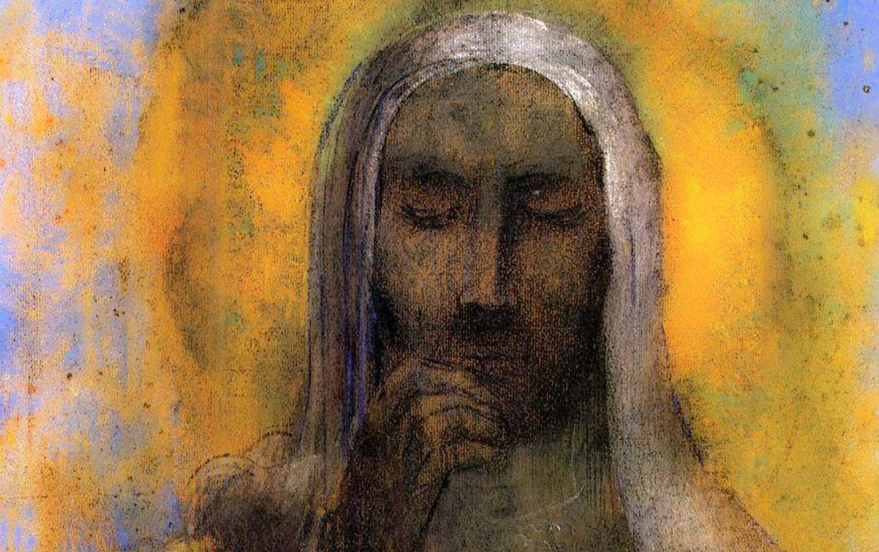
…
Prejuicios
Gregarismo
Piénsalo
¿Miércoles de ceniza?
Injusticias
Discrimina
Egoísmo
Guerras
Conflictos
Pereza
Envidias
¿Has visto cómo está el mundo?
Rechazos
¿Qué podemos hacer?
¿Nos damos una oportunidad? ¿Alguien nos puede dar
una nueva oportunidad?
Indiferencia
Miedos
Heridas
Rencor
Mentira
Odio
Ya, pero qué tiene que ver
Abre los ojos y mira alrededor.
Miedos
Descontrol
todo esto conmigo
Desigualdad
¿Y si es oportunidad…
es Dios mismo,
que se ha hecho persona en Jesús?
¿ACEPTAS LA INVITACIÓN?
Sorderas
Comodidad
Dañar
…
Evitar
…
si a mí me va bien y soy…

Slide 37
2
1

Slide 38
2
escucha

Slide 39
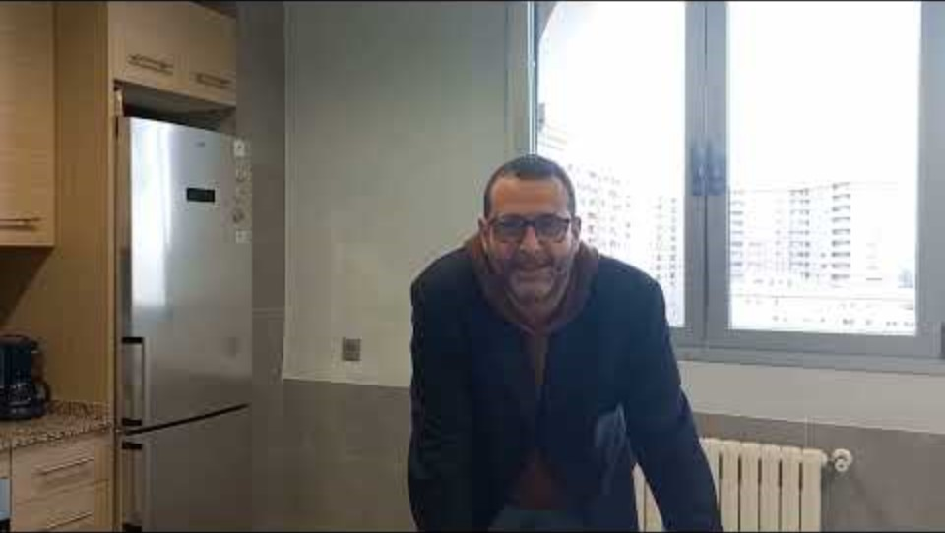

Slide 40
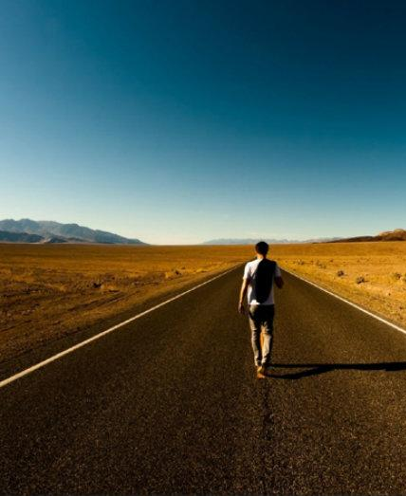
Del evangelio de Mateo
¡Cuidado con practicar vuestra justicia delante de los hombres para que ellos os vean! De lo contrario no tendréis recompensa de vuestros Padre que está en los cielos.

Slide 41
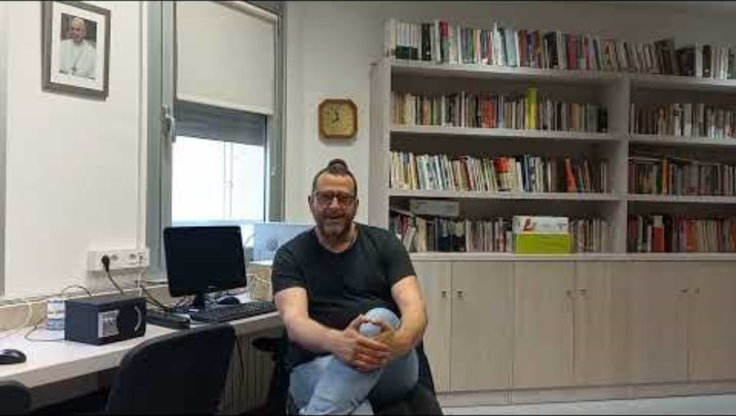

Slide 42
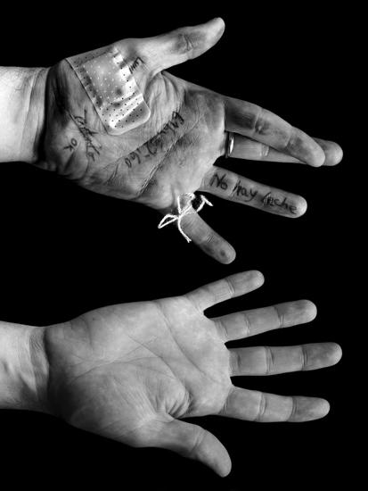
Del evangelio de Mateo
Así que, cuando des limosna no mandes tocar la trompeta delante de ti, como hacen los hipócritas en las sinagogas y en las calles, para ganar la estima de los hombres; os digo de verdad: ya tienen su recompensa. En cambio, cuando tú des limosna, que tu mano izquierda no sepa qué hace tu mano derecha, para que tu limosna quede oculta, y tu Padre, que en lo oculto, te premiará.

Slide 43
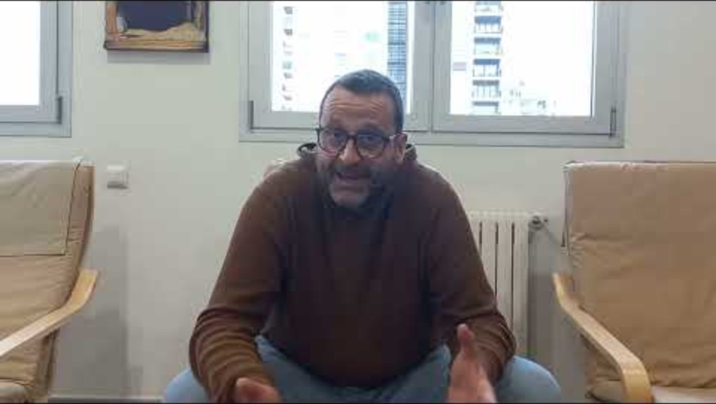

Slide 44
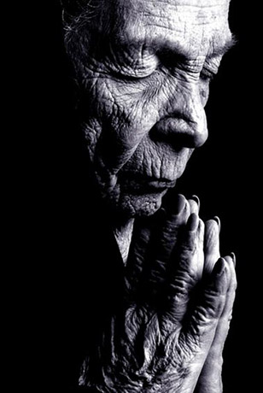
Del evangelio de Mateo
Y cuando recéis no seáis como los hipócritas, que son amigos de rezar de pie en las sinagogas y en las esquinas de las plazas para exhibirse ante los hombres; os digo de verdad: ya tienen su recompensa. En cambio, tú, cuando reces, entra en tu habitación, y, después de cerrar la puerta, reza a tu Padre, que ve lo oculto; y tu Padre, que ve lo oculto, te premiará.

Slide 45
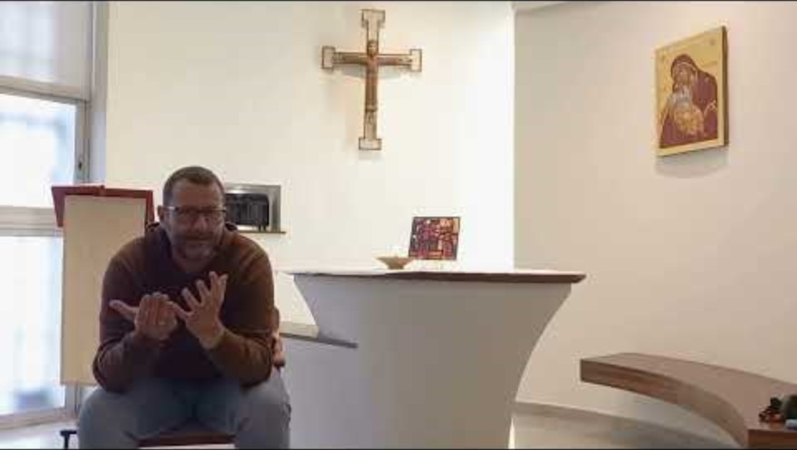

Slide 46
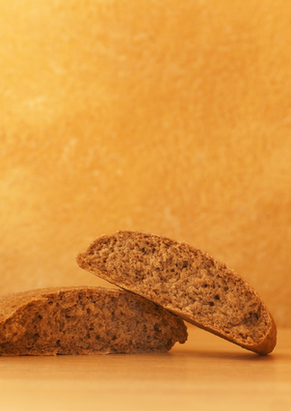
Del evangelio de Mateo
Y cuando ayunéis no pongáis cara triste, como los hipócritas, pues se estropean la cara para exhibirse ante los hombres como ayunadores. Os digo de verdad: ya tienen su recompensa. En cambio, tú, cuando ayunes, perfúmate la cabeza y lávate la cara, para no exhibirte ante los hombres como ayunador, sino ante tu Padre que está en lo escondido; y tu Padre, que ve en lo escondido, te premiará.

Slide 47
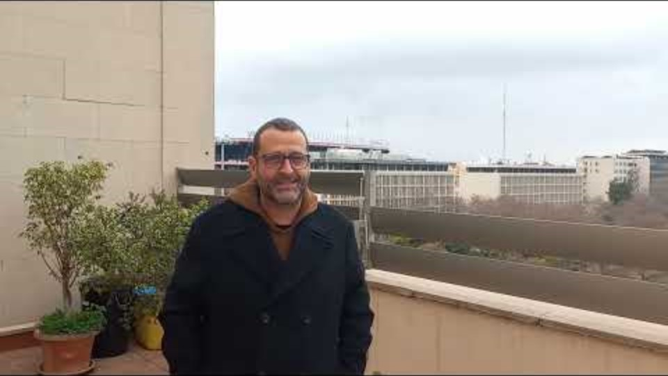

Slide 48
3
2
1

Slide 49
3
responde

Slide 50
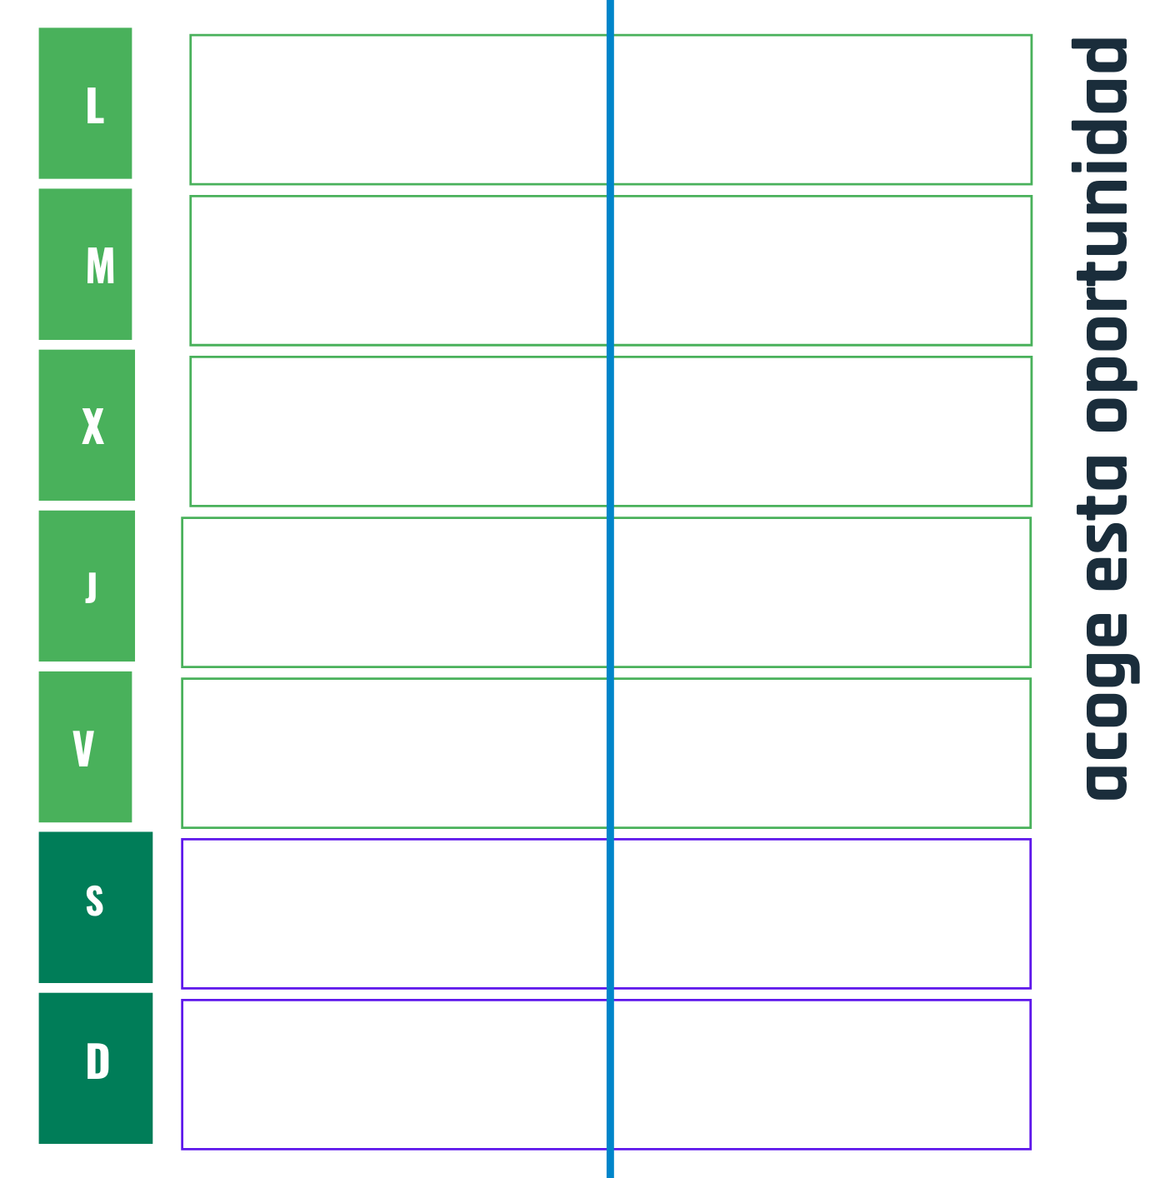
Tienes tiempo ahora para ti.
Usa, si te ayuda, este plan. Revisa tu semana. Cada día. Reparte y escribe entre tus días lo que llena tu día a día.
Cómo lo vives y cómo desearías vivirlo. Cómo lo estás viviendo y a qué te sientes llamado, cómo mejorarlo. Quién eres hoy y cómo serás acogiendo la oportunidad de…

Slide 51
4
3
2
1

Slide 52
4
ceniza

Slide 53
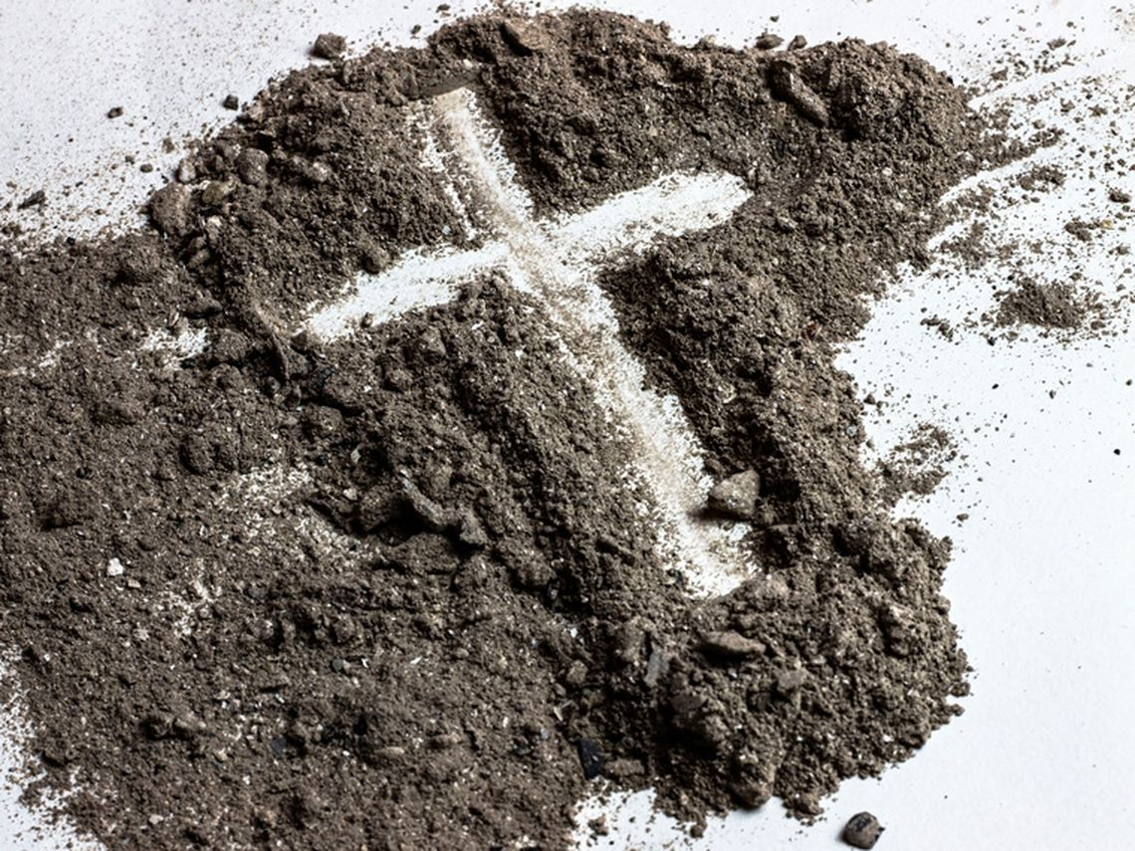
Recibir la ceniza
Quienes quieran, libremente y con calma y orden, pueden recibir la ceniza. Es el modo como empieza la cuaresma. Este camino de búsqueda, de vida y de preparación lo queremos vivir con Jesús y a su modo, confiando en él y con su ayuda.

Slide 54
4
3
5
2
1

Slide 55
5
contemplación del rostro

Slide 56
Contempla el rostro del otro
Terminamos la celebración rezando juntos. Primero, contemplamos estos rostros. Después rezamos el Padrenuestro.

Slide 57
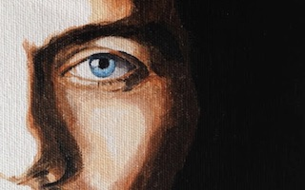
Contempla el rostro del otro
Terminamos la celebración rezando juntos. Primero, contemplamos estos rostros. Después rezamos el Padrenuestro.

Slide 58
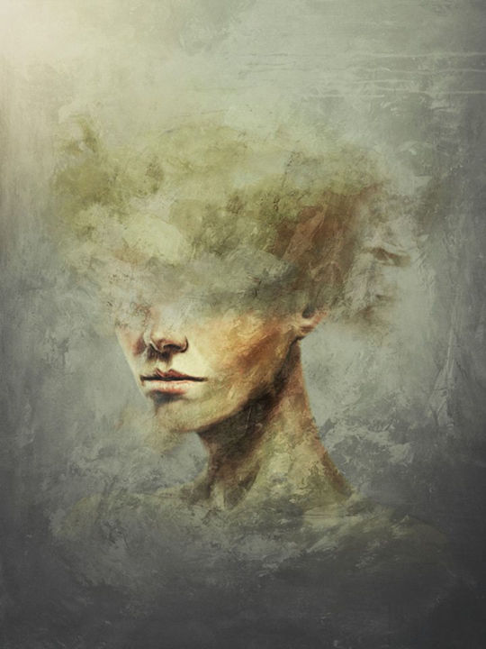
Contempla el rostro del otro
Terminamos la celebración rezando juntos. Primero, contemplamos estos rostros. Después rezamos el Padrenuestro.

Slide 59
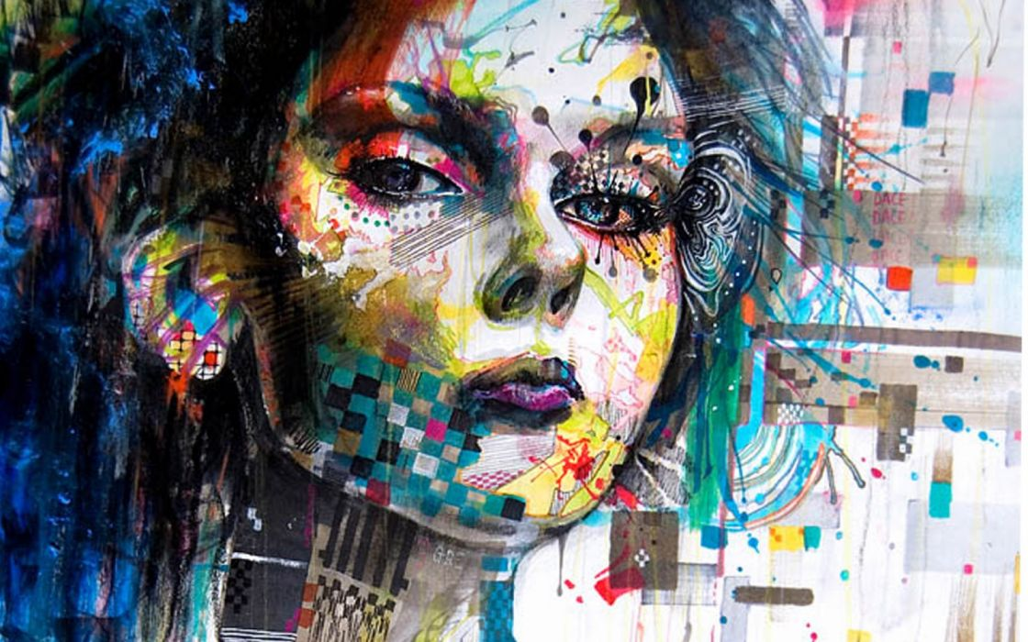
Contempla el rostro del otro
Terminamos la celebración rezando juntos. Primero, contemplamos estos rostros. Después rezamos el Padrenuestro.

Slide 60
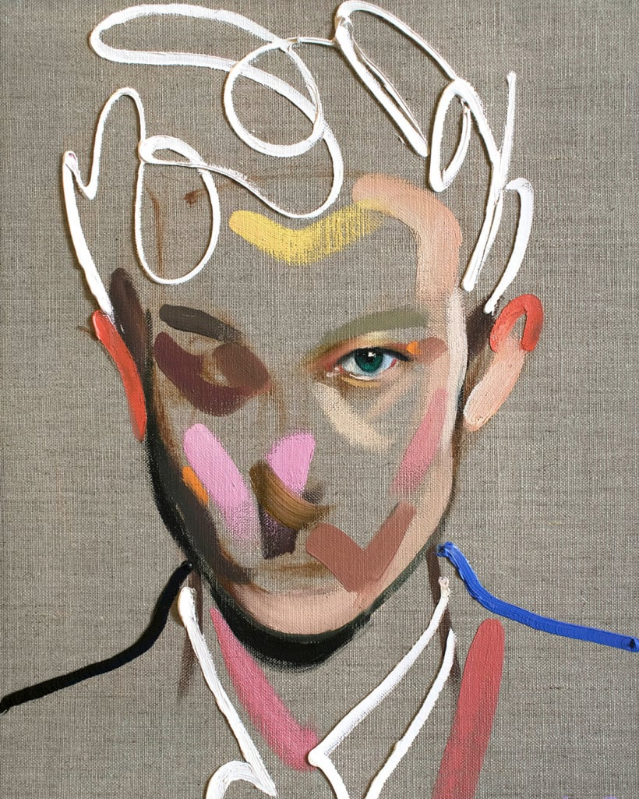
Contempla el rostro del otro
Terminamos la celebración rezando juntos. Primero, contemplamos estos rostros. Después rezamos el Padrenuestro.

Slide 61
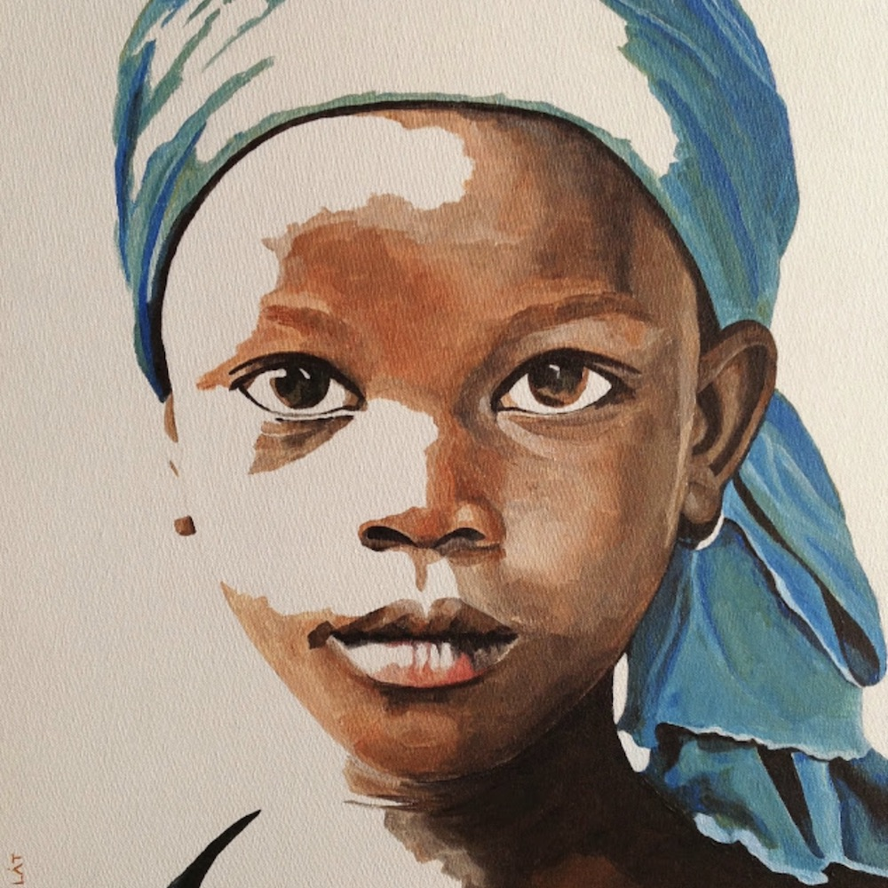
Contempla el rostro del otro
Terminamos la celebración rezando juntos. Primero, contemplamos estos rostros. Después rezamos el Padrenuestro.

Slide 62
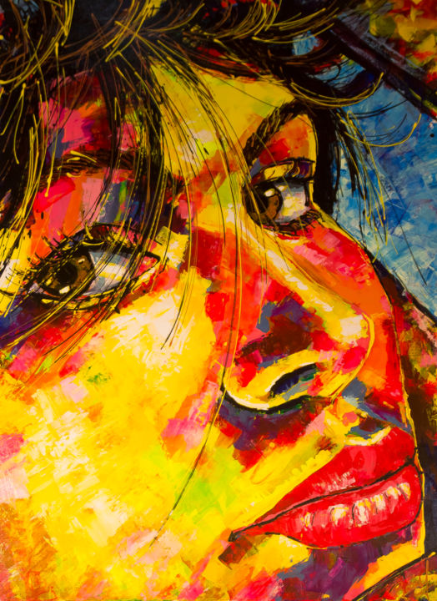
Contempla el rostro del otro
Terminamos la celebración rezando juntos. Primero, contemplamos estos rostros. Después rezamos el Padrenuestro.

Slide 63
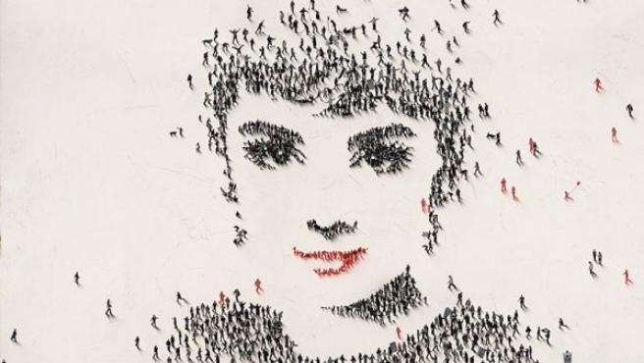
Contempla el rostro del otro
Terminamos la celebración rezando juntos. Primero, contemplamos estos rostros. Después rezamos el Padrenuestro.

Slide 64
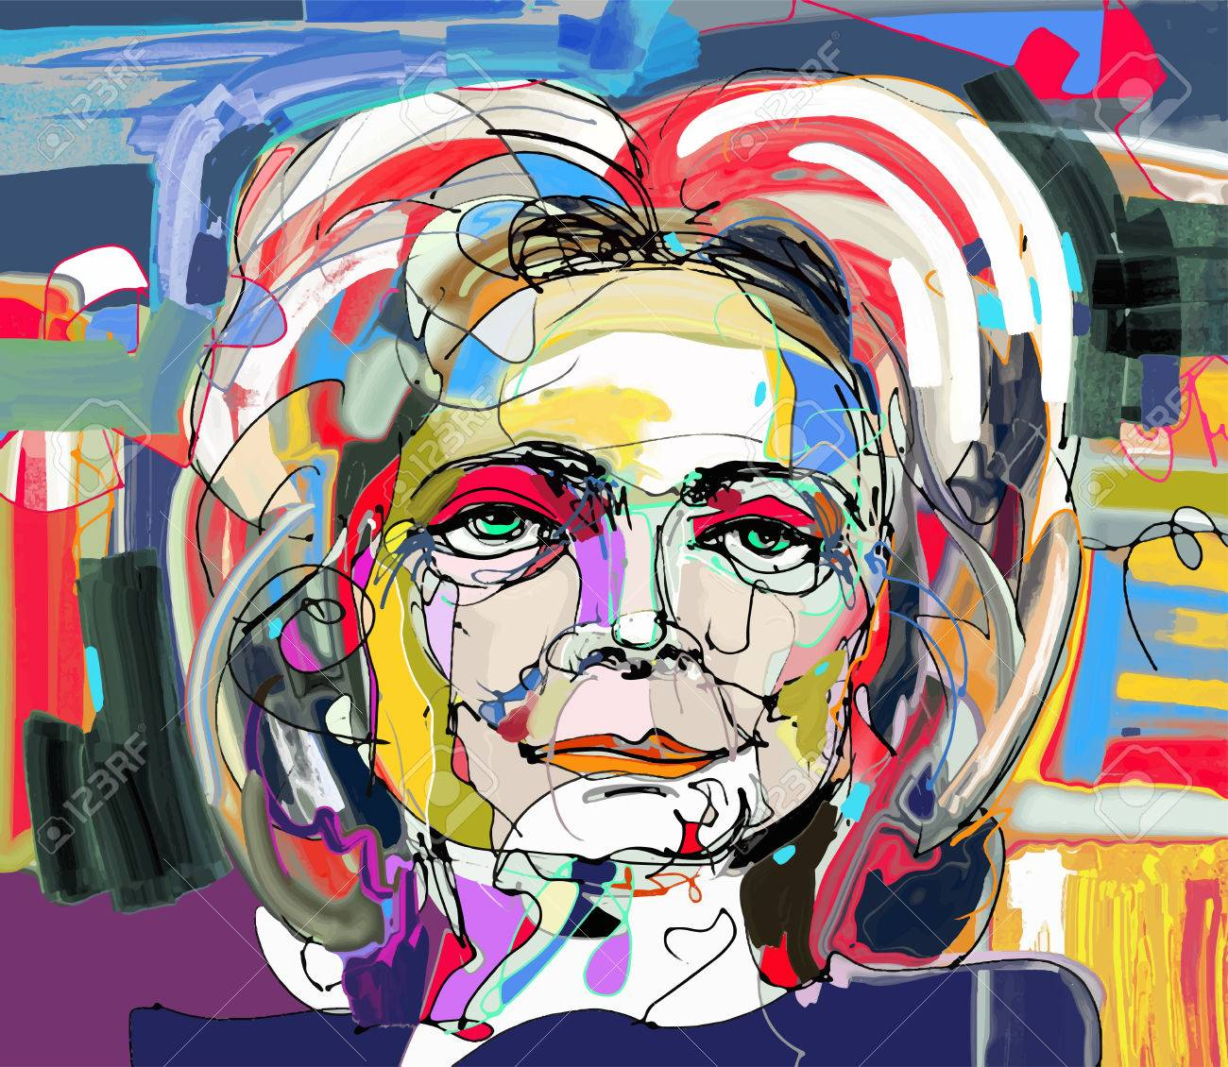
Contempla el rostro del otro
Terminamos la celebración rezando juntos. Primero, contemplamos estos rostros. Después rezamos el Padrenuestro.

Slide 65
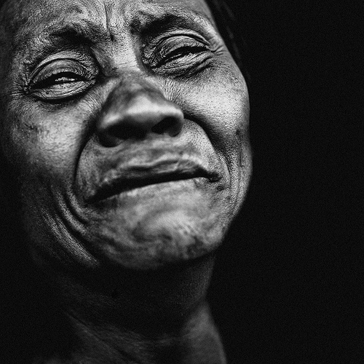
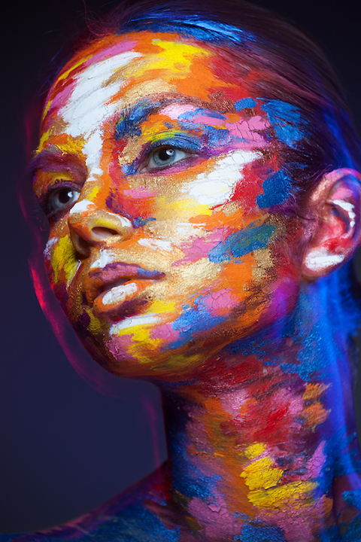
Contempla el rostro del otro
Terminamos la celebración rezando juntos. Primero, contemplamos estos rostros. Después rezamos el Padrenuestro.

Slide 66
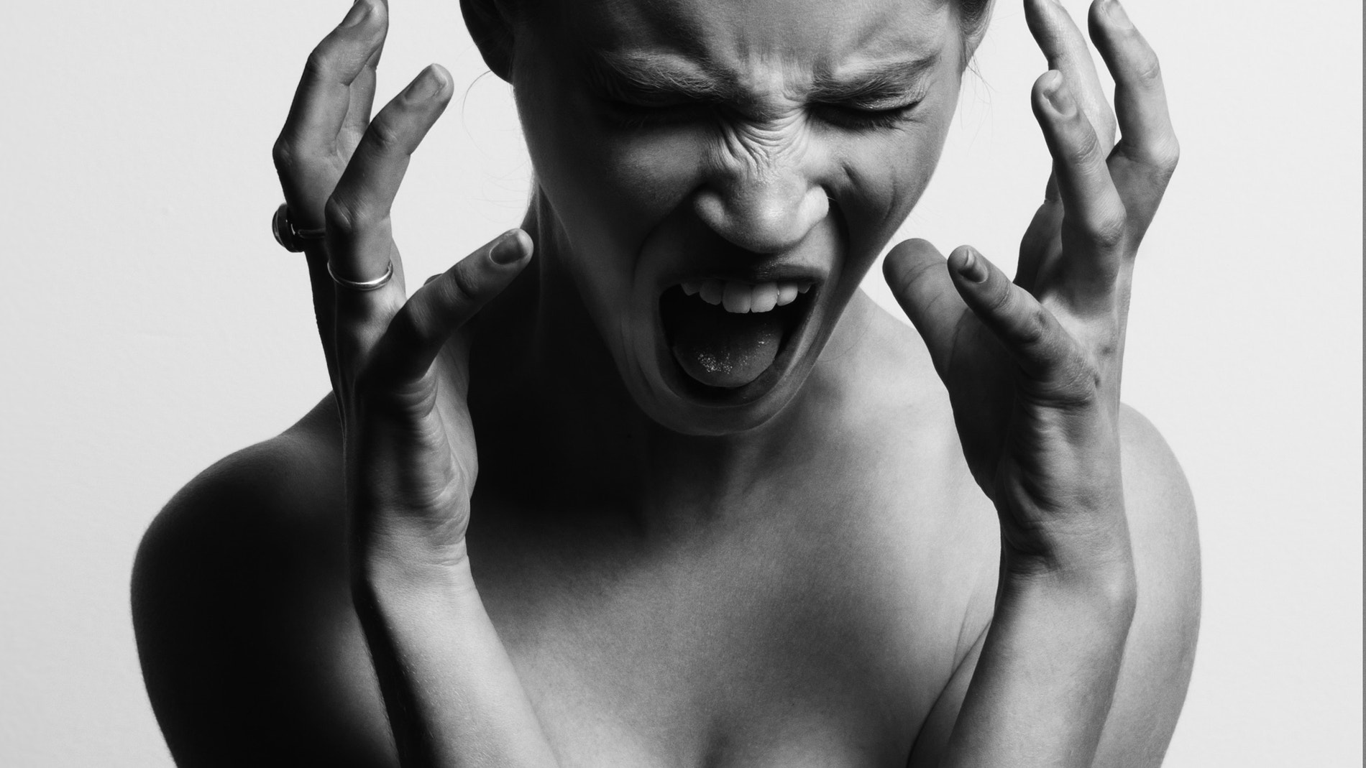
Contempla el rostro del otro
Terminamos la celebración rezando juntos. Primero, contemplamos estos rostros. Después rezamos el Padrenuestro.

Slide 67
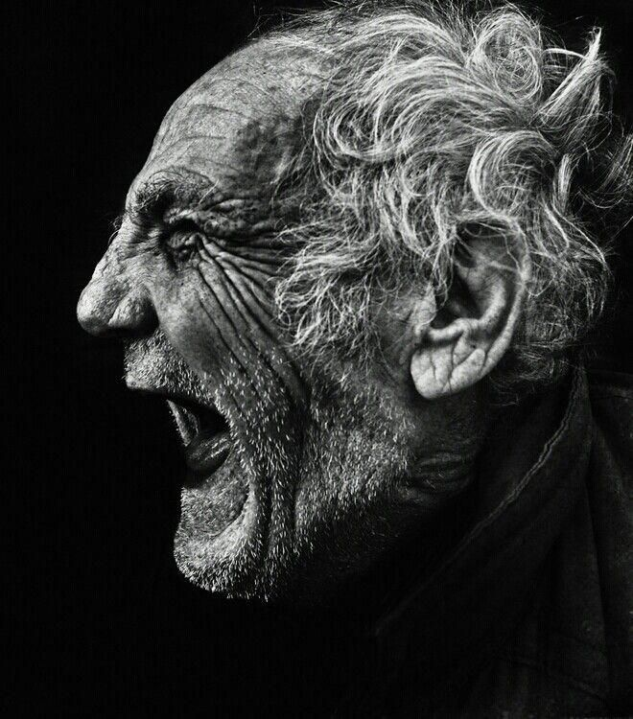
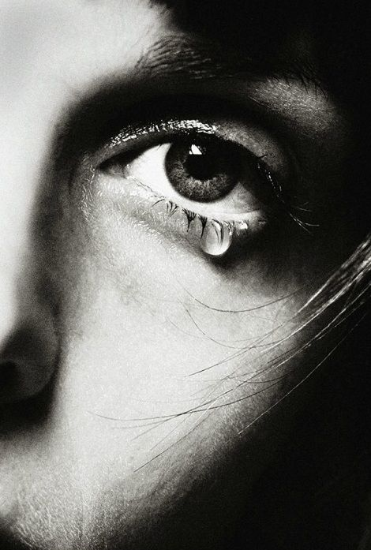
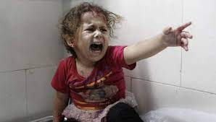
Contempla el rostro del otro
Terminamos la celebración rezando juntos. Primero, contemplamos estos rostros. Después rezamos el Padrenuestro.

Slide 68
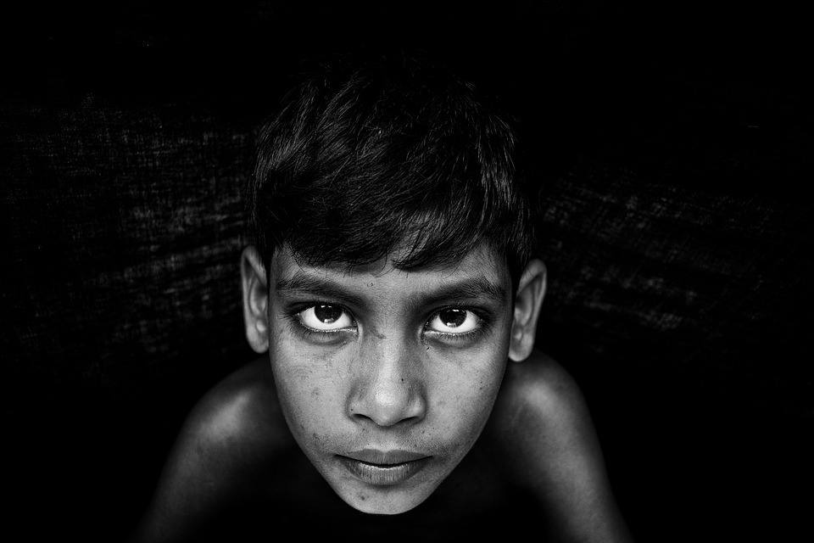
Contempla el rostro del otro
Terminamos la celebración rezando juntos. Primero, contemplamos estos rostros. Después rezamos el Padrenuestro.

Slide 69
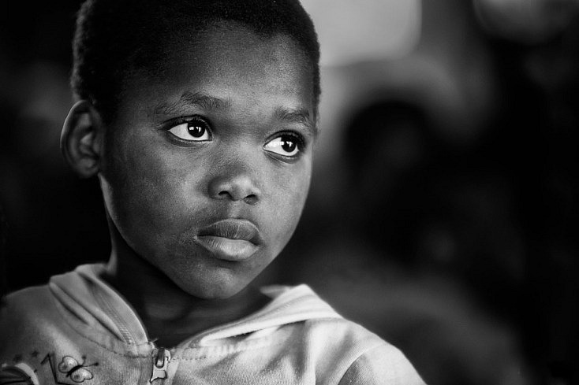
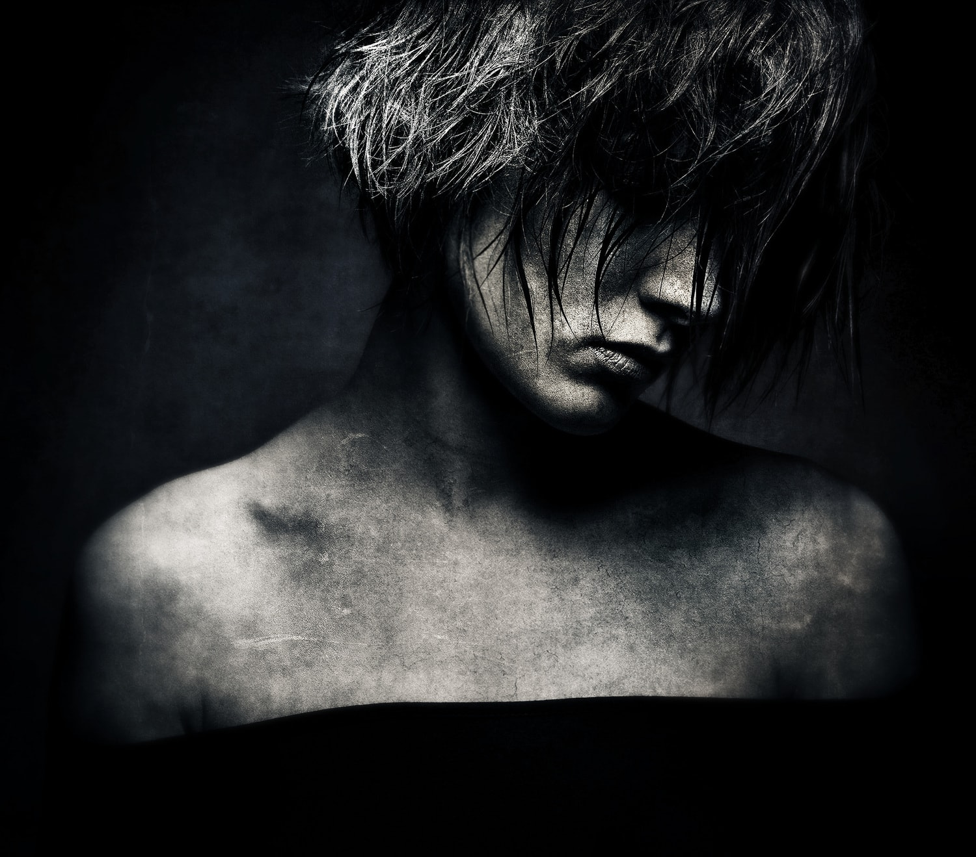
Contempla el rostro del otro
Terminamos la celebración rezando juntos. Primero, contemplamos estos rostros. Después rezamos el Padrenuestro.

Slide 70
Contempla el rostro del otro
Terminamos la celebración rezando juntos. Primero, contemplamos estos rostros. Después rezamos el Padrenuestro.
Padrenuestro que estás…

Slide 71
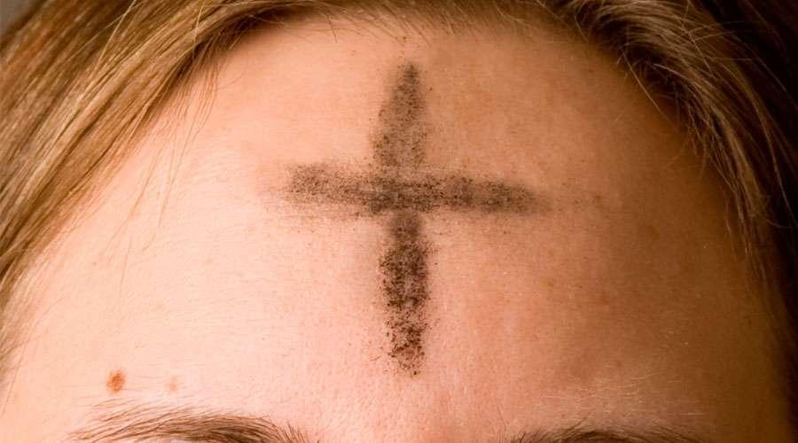
Buena
Cuaresma

